Slide 1
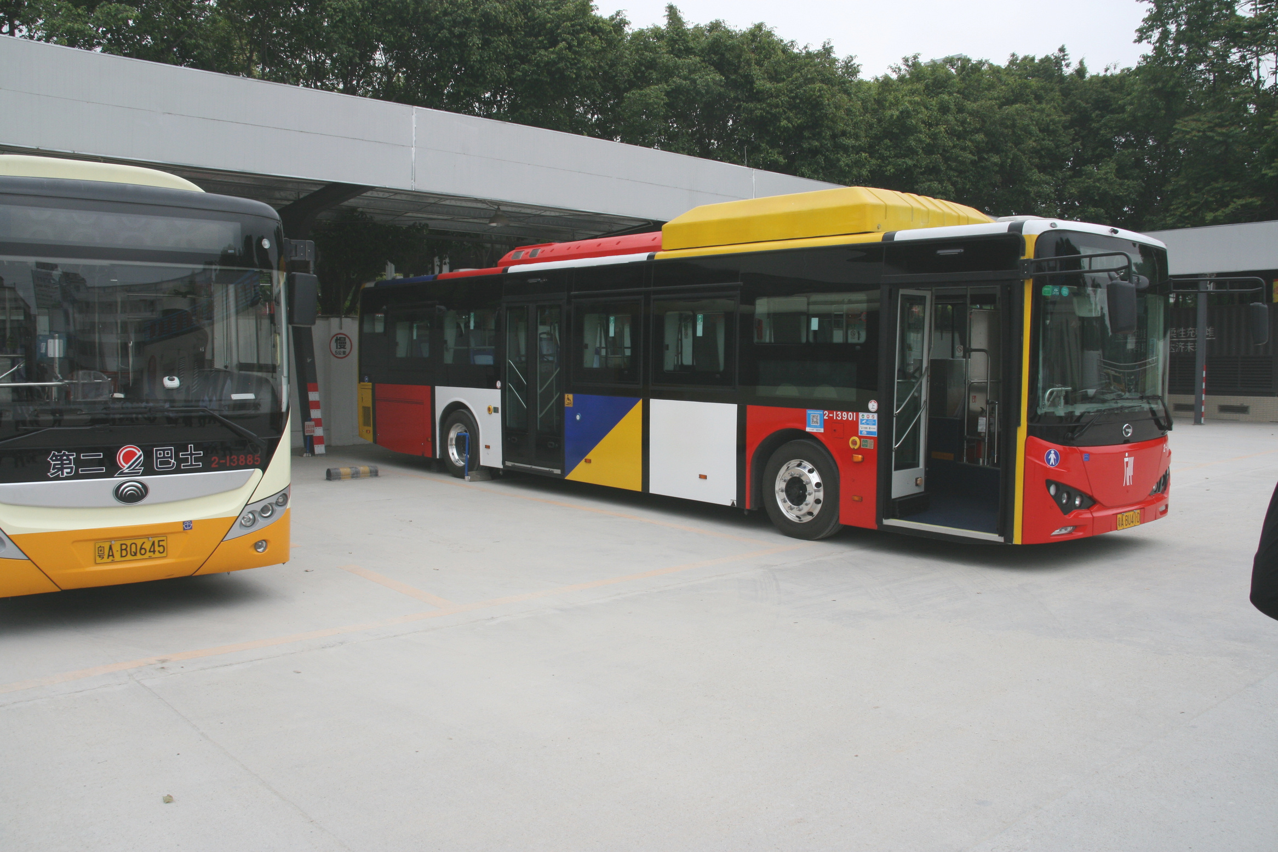

Programa de Electromovilidad para Perú
Acelerando la Electromovilidad en Uruguay a traves del mecanismo de mercado del articulo 6 del acuerdo de Paris (ITMOs)
https://grutterconsulting.com

Slide 2
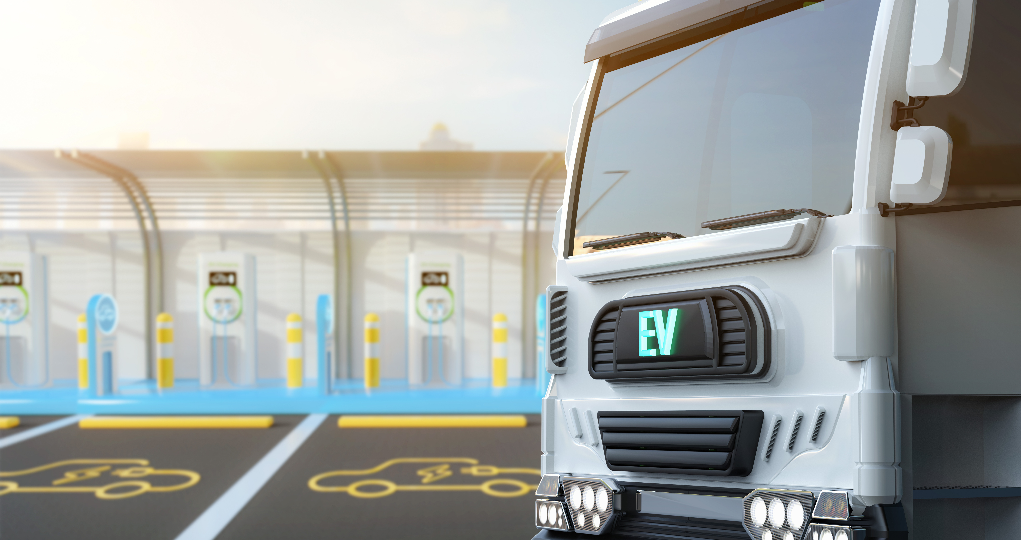
Agenda
Hora
Programa
Presentador
9:00 - 9:10
Enya Grutter
Líder de comunicaciones y Marketing
Palabras de bienvendia
9:10 - 9:20
Palabras de presentación
Juan Tapia
Director cidatt
9:20 - 9:40
Presentación del Programa
Susana Ricaurte
Líder LATAM y Caribe
9:40 - 10:00
Ronda de Preguntas y Respuestas

Slide 3
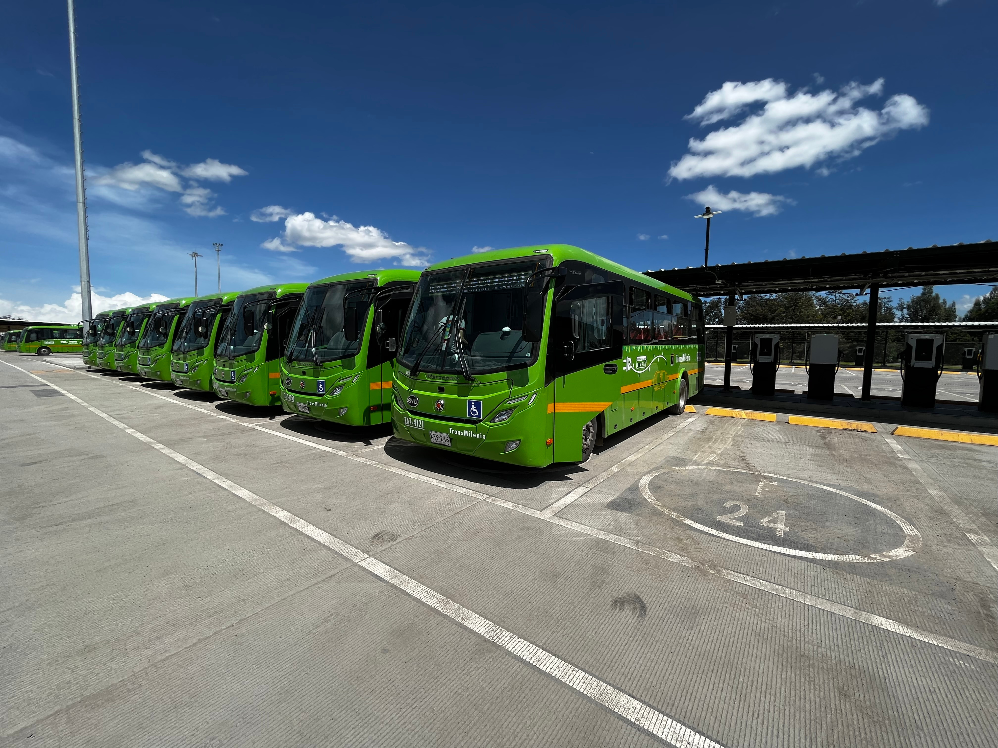
Sobre Nosotros
Somos líderes globales en metodologías de créditos de carbono para el sector del transporte, con más de 15 años de experiencia como agregadores de proyectos de compensación de carbono. Desde 1997, hemos sido pioneros en el desarrollo y registro de proyectos de transporte tanto a nivel nacional como internacional, incluyendo los primeros proyectos en este ámbito. Con 150 proyectos de transporte registrados en 20 países, poseemos más del 50% de la cuota del mercado global. Nuestros proyectos están reconocidos bajo estándares líderes como la CMNUCC, VCS, Gold Standard, así como en mercados nacionales de Canadá, Corea del Sur y Suiza. Trabajamos estrechamente con más de 120 empresas y más de 30 operadores de transporte público, ofreciendo soluciones innovadoras para reducir las emisiones en el sector del transporte. Nuestro historial comprobado y dedicación nos posicionan como una fuerza impulsora en la sostenibilidad y la acción climática efectiva a nivel mundial.

Slide 4

Créditos de Carbono 2.0
El Acuerdo de París incluye un nuevo sistema de créditos de carbono denominado ITMO (Internationally Transferred Mitigation Outcomes)
Perú tiene un acuerdo marco con Suiza para la venta de ITMOs → Cooperation on climate protection between Peru and Switzerland (klik.ch)
Esto permite la transferencia de reducciones de emisiones entre países
Se diferencia del mercado voluntario en cuanto a precio, procedimientos y la credibilidad de la compensación

Slide 5

ITMOs
Resultados de Mitigación Transferidos Internacionalmente
Bajo un acuerdo macro entre países (actualmente)
Perú tiene un acuerdo para ITMOs con Suiza
Pueden ser vendidos hasta el 2030, por lo que actuar con rapidez es esencial
El gobierno peruano basado en su Contribución Determinada a Nivel Nacional determina que actividades pueden ser incluidos para ITMOs
Los proyectos individuales operan bajo este acuerdo macro pero son acuerdos privadas
Los precios son negociados entre el vendedor y el comprador del proyecto de reducción de emisiones, es decir, no entre gobiernos.

Slide 6
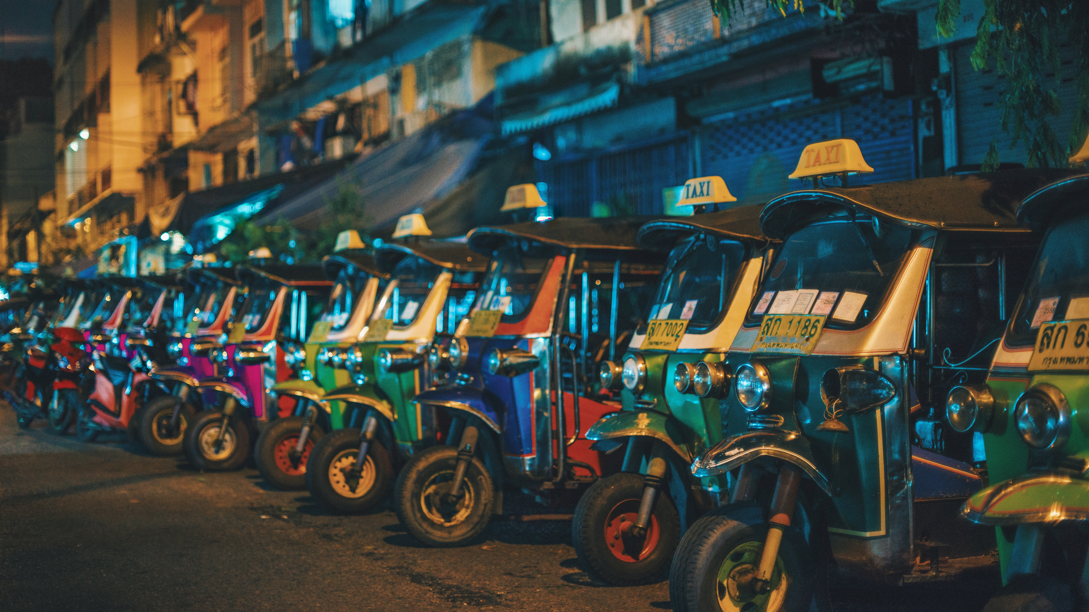

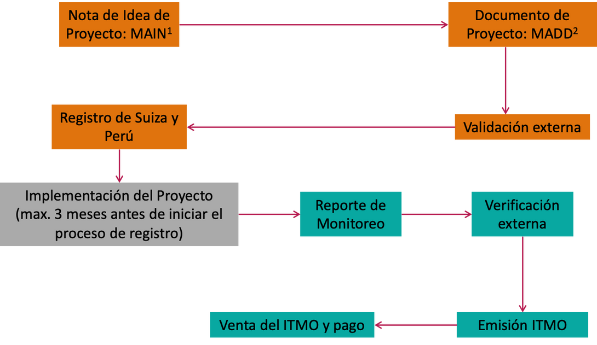
proceso de ITMO : Ejemplo
Aprobación por parte del gobierno
suizo y peruano
Aprobación por parte del gobierno
suizo y peruano
Aprobación por parte del gobierno
suizo y peruano
  Mitigation activity idea note
  Mitigation activity design document

Slide 7
Créditos de Carbono y Movilidad Eléctrica
Pueden hacer más rentables las inversiones en movilidad eléctrica
No cubrirá el costo adicional de los vehículos en su totalidad pero apoya a hacerlo mas rentable
Es un pago según resultado y no en base de un estudio
Se recibirá pagos durante 7-10 años o se puede negociar un pago inicial con un descuento
No requiere inversión de su parte para acceder al sistema de créditos de carbono. Tampoco estará asumiendo ningún riesgo.

Slide 8
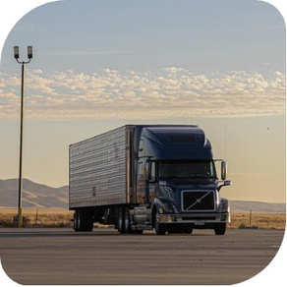

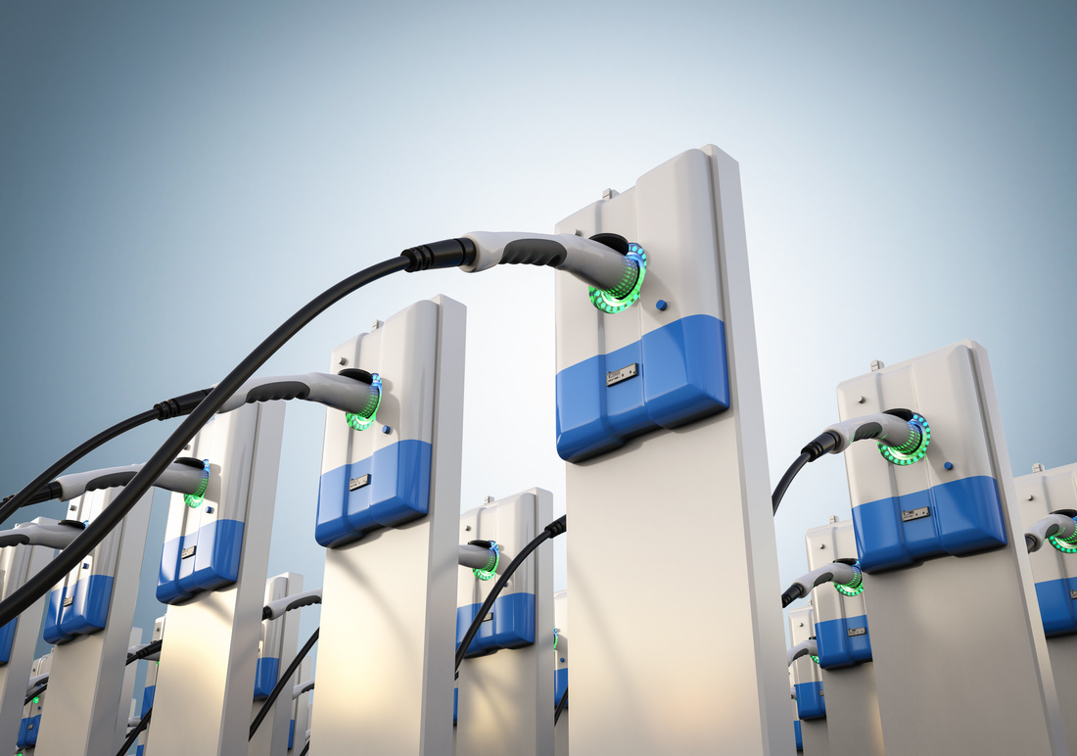
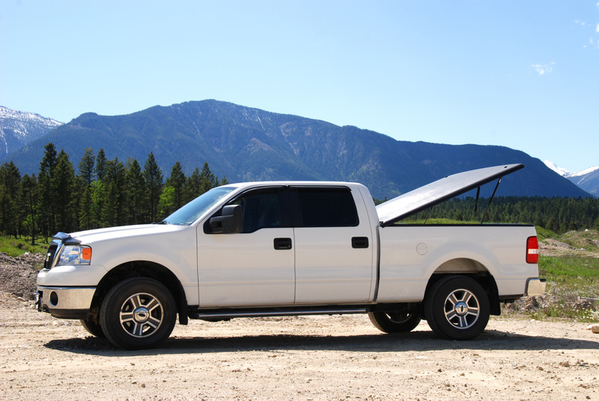
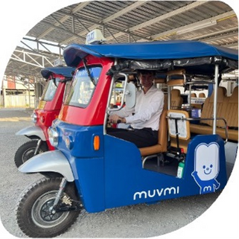
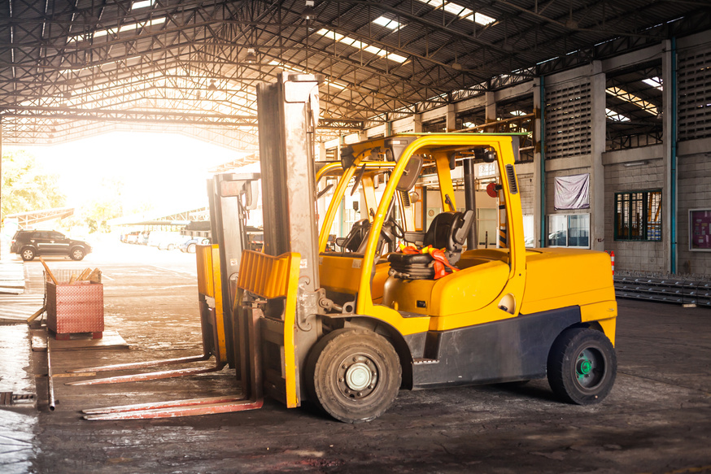
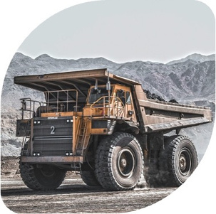
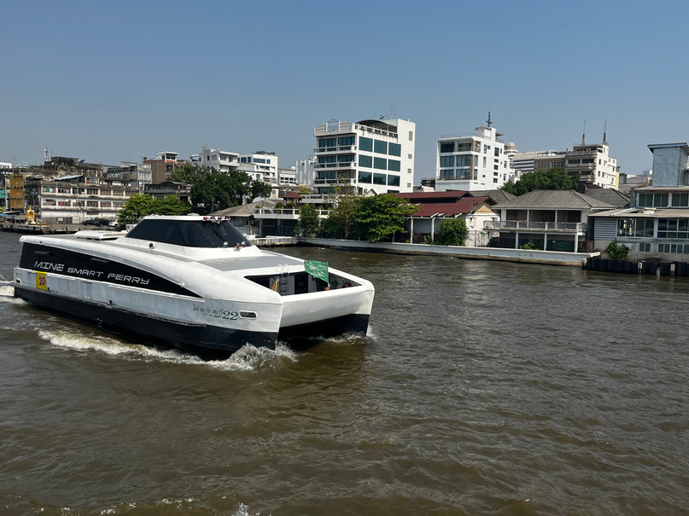
Proyectos de Movilidad Eléctrica que Aplican
Buses urbanos, interurbanos, de transporte de personal
Camiones
Taxis
Cargadores públicos
Pickups y carros de uso comercial
Tuktuks y motos de distribución y transporte de personas
Montecargas y equipo móvil
Maquinaria para minas
Barcos

Slide 9

Buses Eléctricos
Autobuses que aplican para entrar al sistema:
  Buses urbanos o interurbanos de todo tamaño
  Buses para transporte de personal
  Deben ser totalmente eléctricos
Gracias a los créditos de carbono, cada autobús eléctrico urbano le puede generar hasta 3,000 USD por año o bien 30,000 USD durante toda su vida útil.
Por una flota de 100 autobuses, podría obtener hasta 3 MUSD de ingresos adicionales sin incurrir en ningún costo

Slide 10
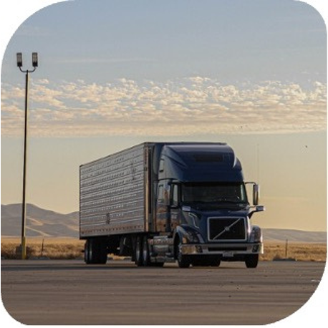
Camiones Eléctricos
Camiones de reparto o de larga distancia (tráiler) de todo tamaño
Gracias a los créditos de carbono, cada camion de reparto le puede generar hasta 2,000 USD por año o bien 20,000 USD durante toda su vida útil.
Por una flota de 200 camiones de distinto tamaño, podría obtener hasta 4 MUSD de ingresos adicionales sin incurrir en ningún costo

Slide 11
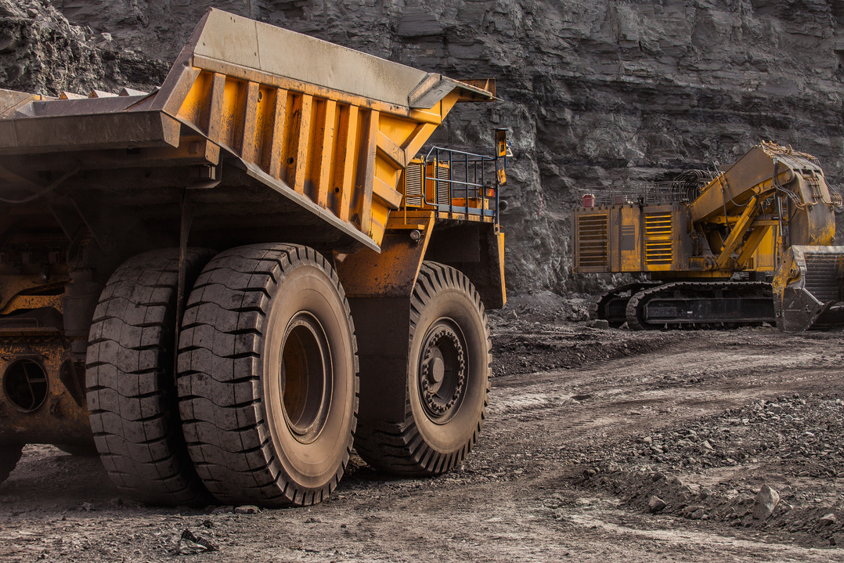
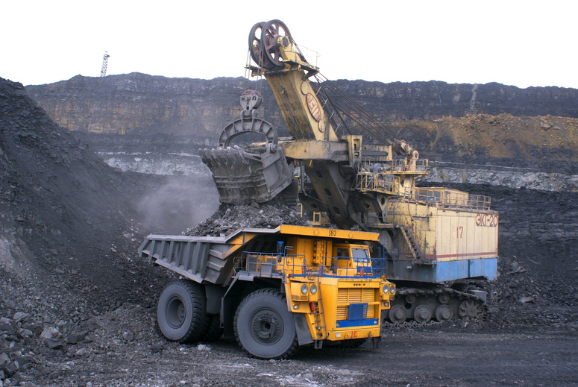
Vehículos Eléctricos para Compañías Mineras
Vehículos que califican para entrar al sistema
  Buses para el transporte de personal
  Camiones, volquetas, maquinaria móvil
  Camionetas (Pick-ups)
La cantidad de créditos de carbono y el pago dependen del tipo/tamaño del equipo y del uso que se le dé al mismo.
Todos los pagos por créditos de carbono se realizan sin que su empresa invierta 1 centavo y con cero riesgos

Slide 12
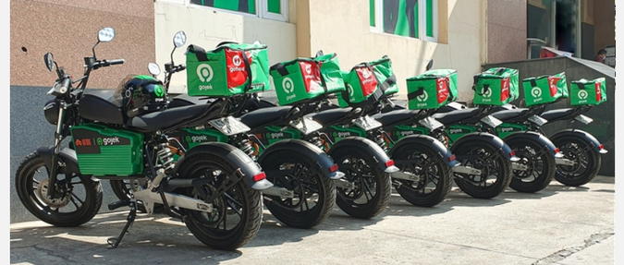
Motocicletas Eléctricas y Triciclos
Vehículos que califican para entrar al sistema
  Motocicletas o triciclos para servicio de transporte por aplicación o para alquiler
  Motocicletas o triciclos para el reparto
Gracias a los créditos de carbono, una flota de 1,000 motocicletas eléctricas le puede generar hasta 50,000 USD o 500,000 por toda la vida útil

Slide 13
Infraestructura de Recarga Pública
  Cargadores públicos para automóviles de pasajeros de todos los niveles de potencia
  Medición de impacto basada en la electricidad vendida en los cargadores
Gracias a los créditos de carbono, una red de 5,000 cargadores públicos le puede generar hasta 10 MUSD por año.

Slide 14
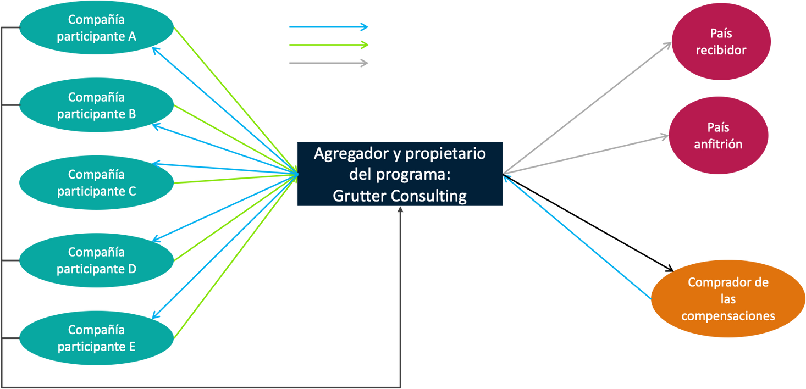


¿Cómo Está Estructurado el Programa?
Pago por las compensaciones
Monitoreo de datos
Registro del programa
Contrato
Contrato

Slide 15
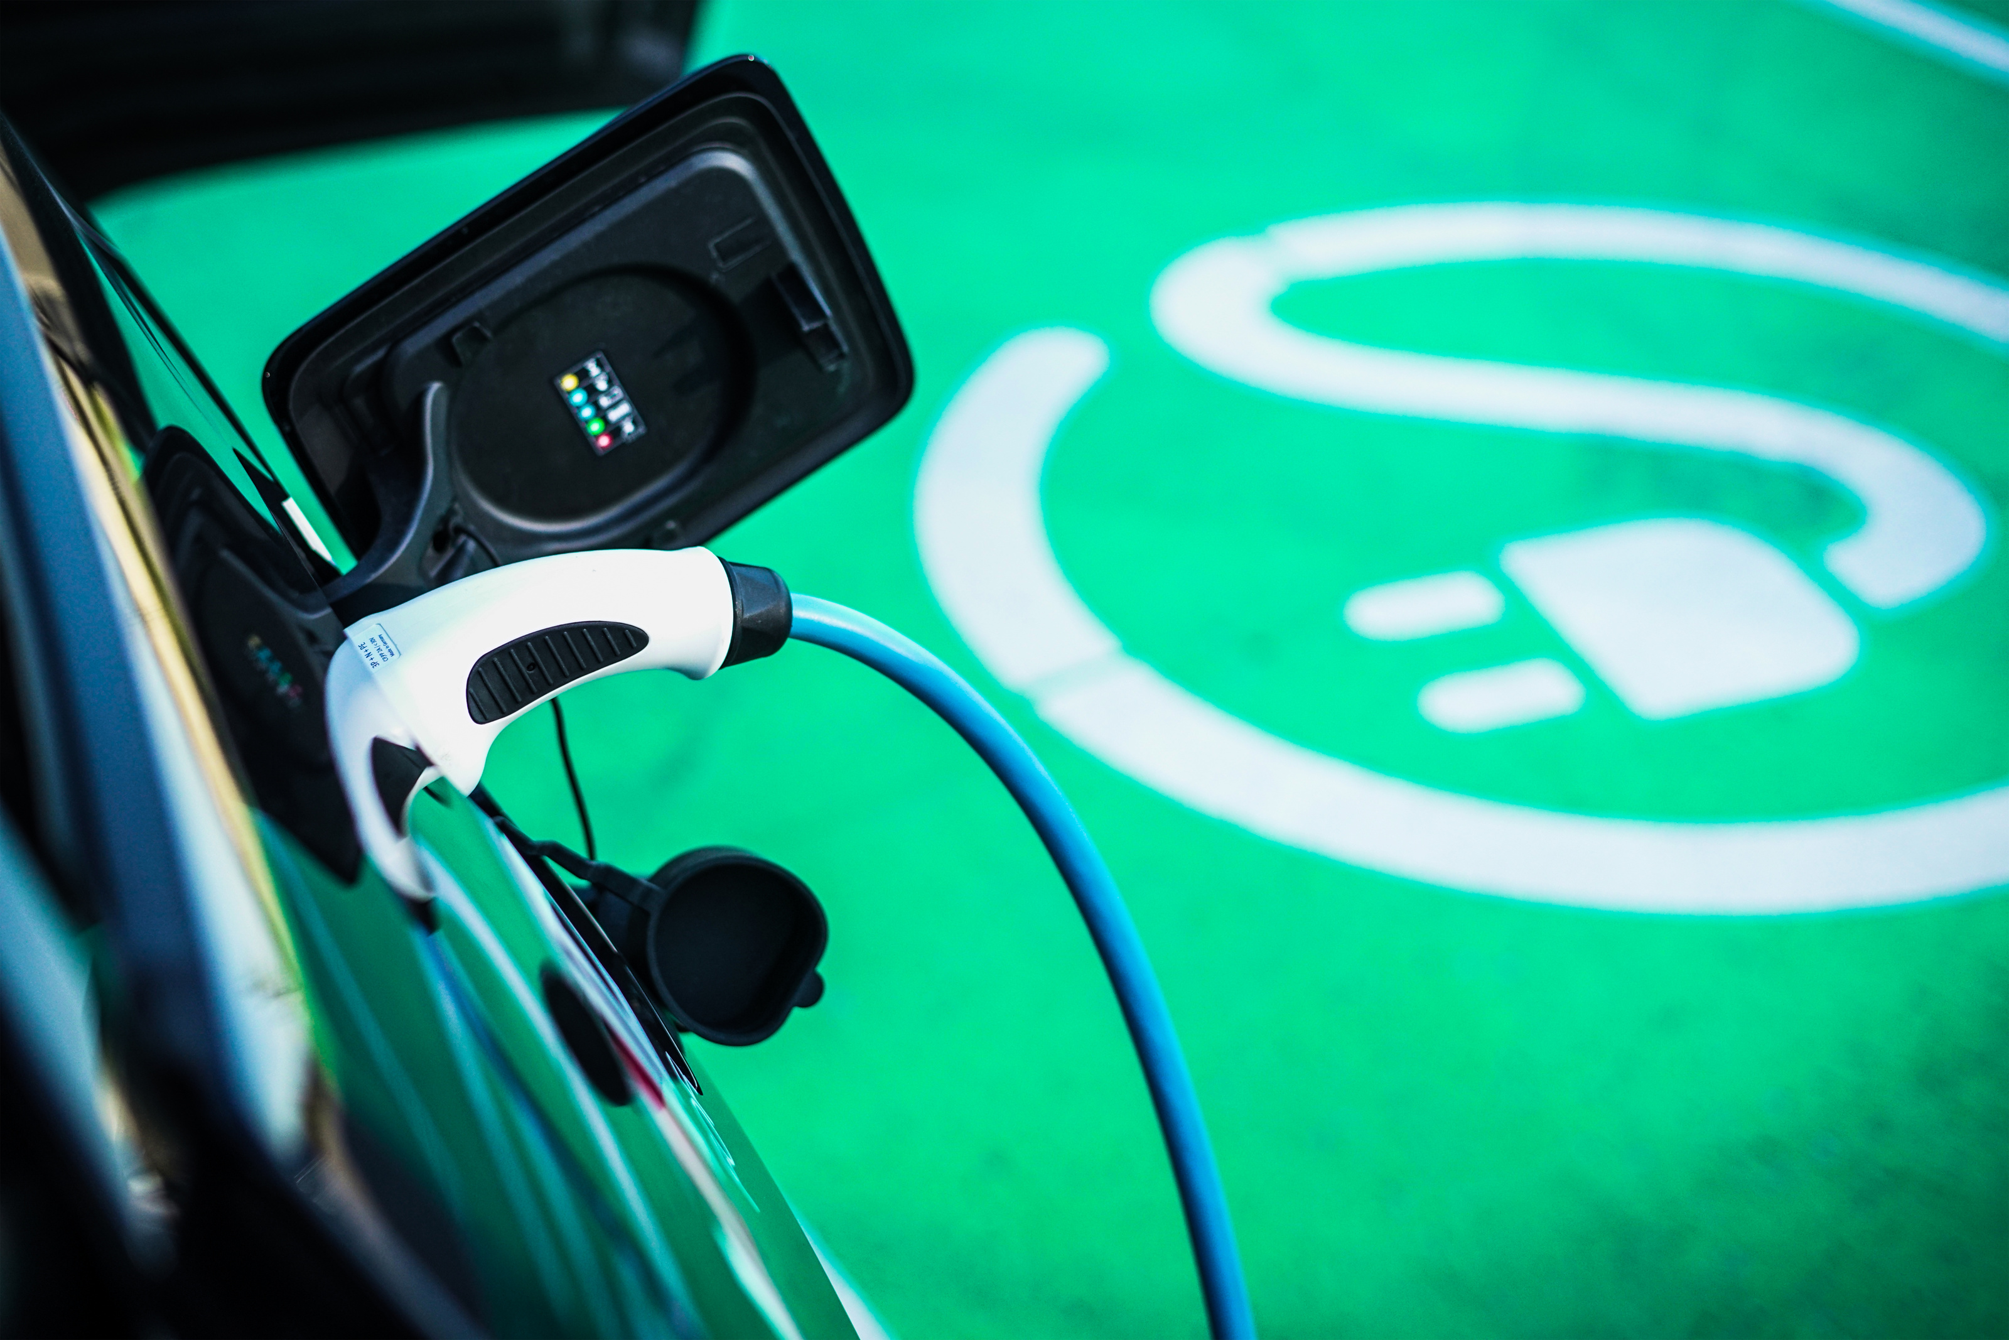
¿Quiénes Pueden Participar?
Operadores de flotas de vehículos eléctricos como autobuses, camiones, vehículos de reparto
Propietarios u operadores de puntos de recarga
Fabricantes, importadores y distribuidores de vehículos eléctricos
Empresas de leasing o propietarios de activos de vehículos (por ejemplo, autobuses) prestados a operadores
Unicamente pueden participar vehículos a batería. No pueden ser incluidos vehículos híbridos, híbridos enchufables o vehículos a hídrogeno

Slide 16
¿Cuáles son los Requisitos para Participar?
Claridad sobre los derechos de la reducción de emisiones en caso de que no es el propietario del activo
El consumo de electricidad de los puntos de carga y, para los vehículos, el kilometraje anual y la identificación del vehículo
Solo pueden incluirse los vehículos/activos adquiridos después de la firma del contrato
Firma del MOU con Grutter Consulting

Slide 17
Pasos
Grutter Consulting realiza una evaluación sobre la reducción de emisiones de carbono y los posibles beneficios financieros de las compensaciones de su proyecto
  Esto es gratuito y sin compromiso
  Recibirá el resultado en 5 días laborables
1
2
Le enviaremos el contrato; una vez firmado, usted se convierte en participante del programa
3
Usted nos envía la información de monitoreo
4
Grutter Consulting elabora los informes y le paga a usted lo que corresponde de los créditos de carbono

Slide 18
Contratos y Responsabilidades
Contrato entre Grutter y su compañía
Grutter Consulting es el propietario del programa y poseerá todos los créditos de compensación.
Grutter Consulting paga todos los costos de desarrollo, tarifas de validación y verificación externa.
Los costos de registro y los costos de ajuste correspondientes del país anfitrión se deducen de los ingresos brutos: su pago se basa en los ingresos NETOS.
Grutter Consulting se lleva un porcentaje de los ingresos NETOS.
En caso de pérdidas, estas son asumidas por Grutter Consulting.
Cada participante paga los impuestos (nacionales) involucrados.

Slide 19
Nuestra Experiencia
Más de 150 proyectos de transporte registrados con créditos de carbono: tenemos más del 50% de la cuota de mercado mundial
Trabajamos como agregadores de proyectos de compensación de carbono durante más de 15 años, colaborando con más de 120 empresas de transporte y logística y más de 30 operadores de transporte público en Suiza
Programas de agregación de vehículos eléctricos para ITMO en registro en Chile, en validación en Uruguay y en desarrollo en Nepal, Bangladesh, Vietnam, Tailandia, Surafrica, Pakistan, Ghana, Kenia y Zambia
Agregadores de proyectos de transporte desde 1998, incluyendo múltiples programas agregados para empresas de transporte de camiones y autobuses, así como para la movilidad eléctrica, por ejemplo, en Suiza, Tailandia, Vietnam o Canadá.
Trabajamos en movilidad eléctrica desde 2005 en más de 40 países de todo el mundo.
Trabajamos como asesores en cambio climático y transporte, con un enfoque en movilidad eléctrica, para el Banco Asiático de Desarrollo, el Banco Interamericano de Desarrollo, el Banco Mundial, la Corporación Financiera Internacional, el Banco Centroamericano de Integración Económica, el Fondo Verde del Clima y múltiples entidades gubernamentales, bancos privados y empresas.

Slide 20
Sus Beneficios
1
Sin riesgo y sin inversión recibe ingresos adicionales para hacer que su inversión en movilidad eléctrica sea más rentable
Trabajará con el socio más experimentado y renombrado en el campo de las compensaciones de carbono en el transporte y un socio con un historial comprobado en movilidad eléctrica
2

Slide 21
Próximos Pasos
1
Indicación de interés por su parte en participar en el Programa y firma de un MOU
2
Grutter Consulting esta preparando los documentos del programa
3
Registro inicial del programa previsto para 01/2025
4
Validacion del programa previsto para 04/2025
5
Registro final previsto para 07/2025

Slide 22

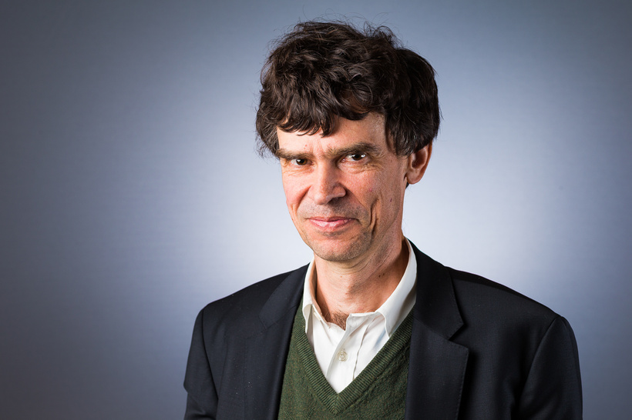

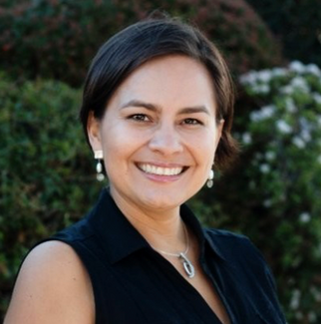
Nuestro Team
Jurg Grutter
CEO
jurg.grutter@grutterconsulting.com
Juan Tapia
Director cidatt
jtapia@cidatt.com.pe
Susana Ricaurte
Program manager Latin America
susana.ricaurte@grutterconsulting.com

Slide 23
Gracias !
Q&A

